Slide 1
Planning Poker Admin App
Powered by Hunor Vargas

Slide 2
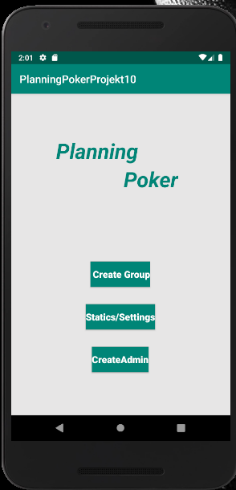
Start Screen
Az alkamazás el indítása után, 3 gombuk van ami úgye 3 lehetőséget jelent:
1.Új Admin létrehozása (CreateAdmin).
2.Új Csoport létrehozása(Create Group) gomb.
3.Statics/Setting gomb.

Slide 3
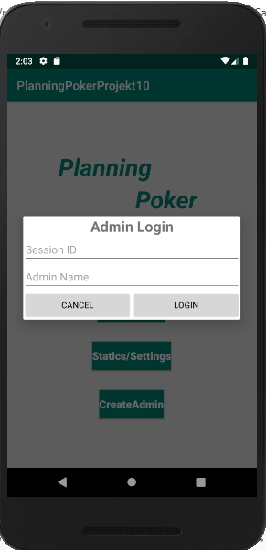
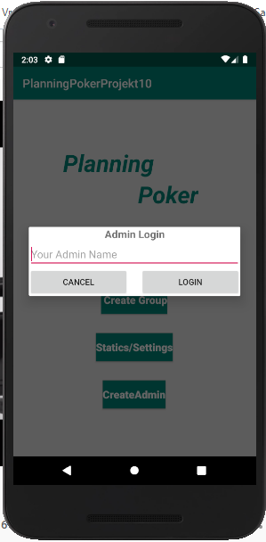
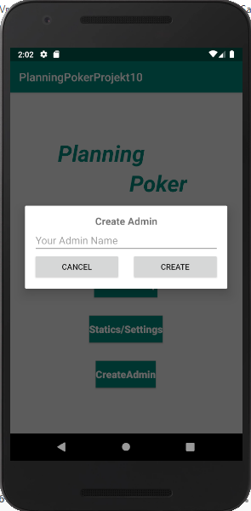
Az első képen láthatjuk a CreateAdmin gomb után mi következik,meg adunk egy nevet és kész is.
A második képen a Create Session egy meglévő admin tud lérehozni egy szobát egy létező admin név szükséges.
A harmadik képen a Beállítások és satitsztikára.
Az Admin Név és a hozzá tartozo szobával lehetséges a belépés.

Slide 4
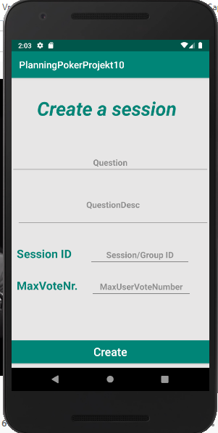
Create Session
A következő képen láthatjuk,hogyan hozunk létre egy szobát.
Question: A kérdés?
QuestionDesc: valamilyen plusz inf. a kérdésről.
Sessiion ID: A szoba ID-a majd amivel az User be fog tudni lépin.
A maxVoteNr. Meg adja,hogy hány választ várunk a kérdésre.

Slide 5
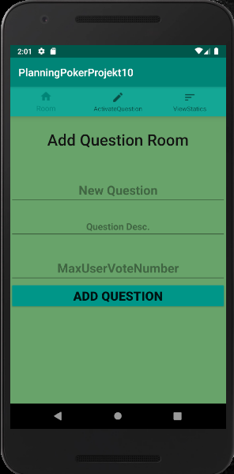
Add more questions
A Statics/Settings, és helyes admin név illetve szoba ID be írása után lehezőségünk van több kérdés hozzá adni az adott szobához.
Szükséges minden mezőt ki tölteni majd az “Add Question” gomb segítségével hozzá adjuk.

Slide 6
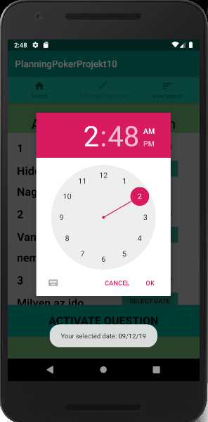
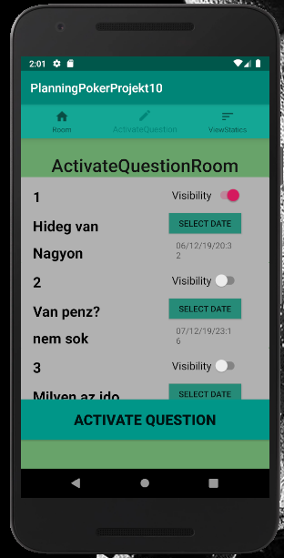
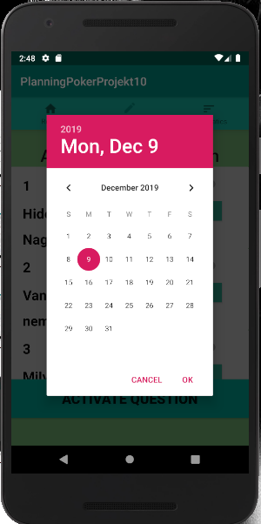
Activate Question

Slide 7
Fent a toll ikonra érintve,be jön az elöbbi 3 képen szerepelt rész,
Lehetségünk van kérdéseket aktiválni és ki kapcsolni egy Switch gomb segítségével,ha már van aktiv kérdé többet nem lehet.
Található egy Date gomb ami elöszőr fel hoz nekünk egy Kalendárt ahol ki választhatjuk a dátumot, után ki választjuk az időt.

Slide 8
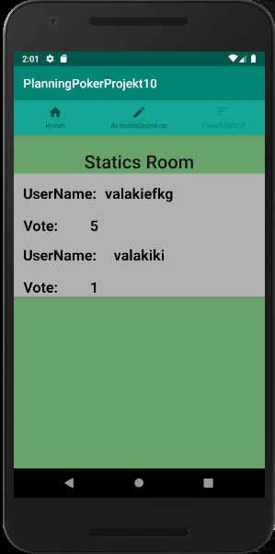
Statics
A menü bárnál kiválasztva az utolsót.
Ha szavazott mindenki a MaxUserVote értéken belül akkor itt megfog jelenni az aktiv kérdés és a hozzá tartozó válaszok.

